Slide 1

10.HAFTA
Kalite Güvencesi ve Kalite Yönetim Sistemi
Kalite Yönetim Sistemi
Kalite Sistemi; Kalite yönetiminin uygulanabilmesi için gerekli olan kuruluş yapısı, sorumluluklar, prosedürler, prosesler ve kaynaklardır.
Kalite yönetim sistemleri felsefesi, sistemi bir bütün olarak kabul eden ve kaliteyi bu bütünün içindeki her elemanın müşteri odaklı ortak bir işlevi olarak gören bütünsel bir anlayıştır. En genel anlamda, bir kuruluşta hedeflenen kalitenin gerçekleşmesi amacı ile sürdürülen planlı ve sistematik faaliyetlerin bütünüdür. Son zamanlarda kullanımına daha sık rastlanan kalite yönetim sistemleri (KYS), tarihsel gelişim sürecinde; (1)az sayıda çalışanın bulunduğu işletmelerde, müşteri ilişkilerine odaklanan kalite kontrol uygulamaları yapılan Sanayi Devrimi Öncesi,(2) fabrikaların kurulmasıyla birlikte üretimi yapılan ürünlerin kontrolünün yapıldığı Sanayi Devrimi sonrası,(3) Japonya'da istatistiksel sonuçları baz alarak uygulanmaya başlanan Toplam Kalite Yönetimi'nin var olduğu II. Dünya Savaşı sonrası ve (4)TKY'nin daha geniş çapta kullanılmaya başlandığı ve tüm işletmede kalite yönetiminin yapıldığı 1980 sonrası olmak üzere dört döneme ayrılmıştır.

Slide 2
Kalite Yönetim Sisteminin bileşenleri;
a) Girdi unsurları (Input)
*Müşteri istekleri
*İşletme politikaları
*Teknoloji
*Hammadde
b) İşlem unsurları (Process)
*Ürün tasarımı
*Üretim işlemleri
*Süreç kontrolü
*Muayene
c) Çıktı unsurları (Output)
*Tasarım kalitesi
*Ürün kalitesi
*Uygunluk kalitesi
d) Geribildirim (Feedback)

Slide 3
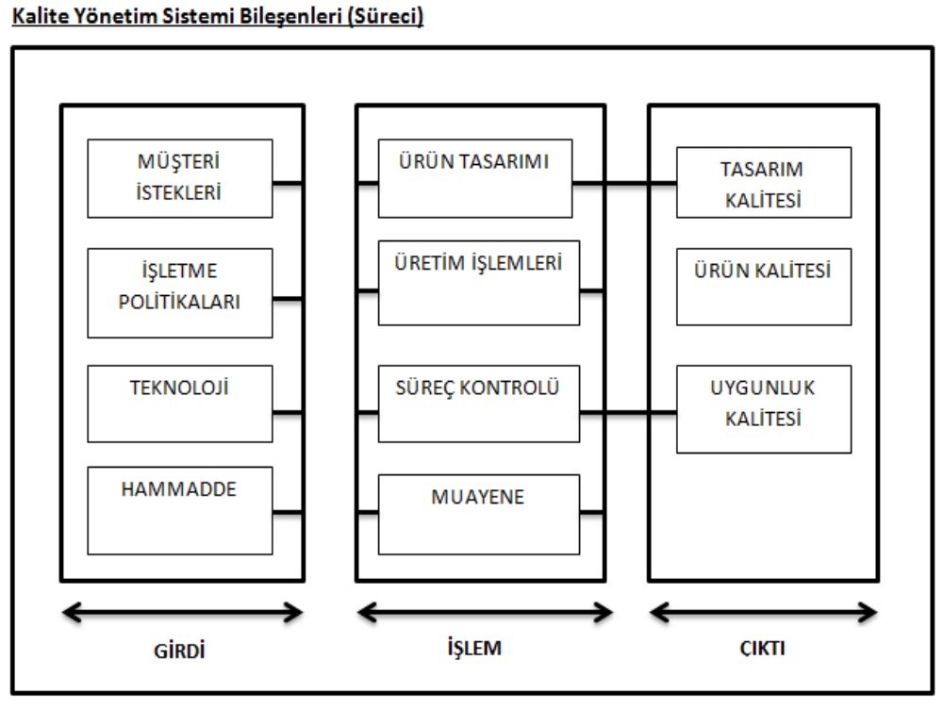

Slide 4
Kalite Yönetim Sistemini Etkileyen Unsurlar;
1-Piyasa şartları
2-Müşterilerin özellikleri
Pazar bölümlendirme
Güç alanı
3-İşletmede çalışan personelin nitelikleri
İş tanımı
İş tasarımı
Mesleki yeterlilikler (Bilgi, beceri, yetkinlik)
4-Malzeme
5-Finansal durum
6-Eğitim düzeyi
7-Ülkedeki yasalar
8-Üretimde kullanılan araç ve metotlar
9-Hata cinsi
10-Standart ölçü yöntemleri
-İstatistiki veriler (Pareto Analizi, %20 %80 )

Slide 5
Sistem: Belirlenmiş hedeflere ulaşmak için aralarında ilişkiler olan birimlerin bütünüdür.
Sistem, birbiriyle etkileşen veya ilişkili olan, bir bütün oluşturan cisim veya varlıkların bileşkesidir. Bu varlıklar soyut veya somut olabilirler.
Sistem yaklaşımı: Sistem kavramına göre çalışmayı esas alan bir yaklaşımdır.
Sistem Yaklaşımı: Yönetsel birimlerinin birbirleri ile olan ilişkilerini ve bu ilişkilerin niteliklerini incelemeyi, belirli bir birimdeki gelişmelerin diğer birimler üzerindeki etkilerini araştırmayı; kısacası yönetim olaylarını başka olaylarla ve dış çevre şartları ile ilişkili olarak değerlendirmeyi bir yöntem olarak belirleyen yaklaşımdır.
Kalite sistemi: Kalitenin iyileştirilmesi için üretim yöntemlerinin ve sistemlerinin düzenli çalışarak hedeflenen kalite düzeyine ulaşmasını sağlayan unsurlardan meydana gelen bir bütündür.
Kalite yönetim sistemleri felsefesi: Sistemi bir bütün olarak kabul eden ve kaliteyi bu bütünün içindeki her elemanın müşteri odaklı ortak bir fonksiyonu olarak gören bütünsel bir anlayıştır.

